Slide 1

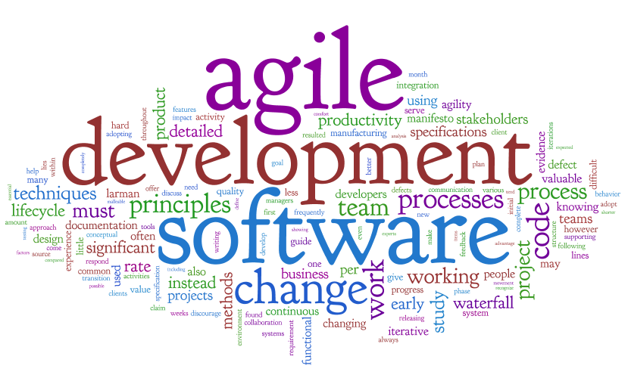
METODOLOGIE AGILI
Introduzione al workshop sperimentale

Slide 2
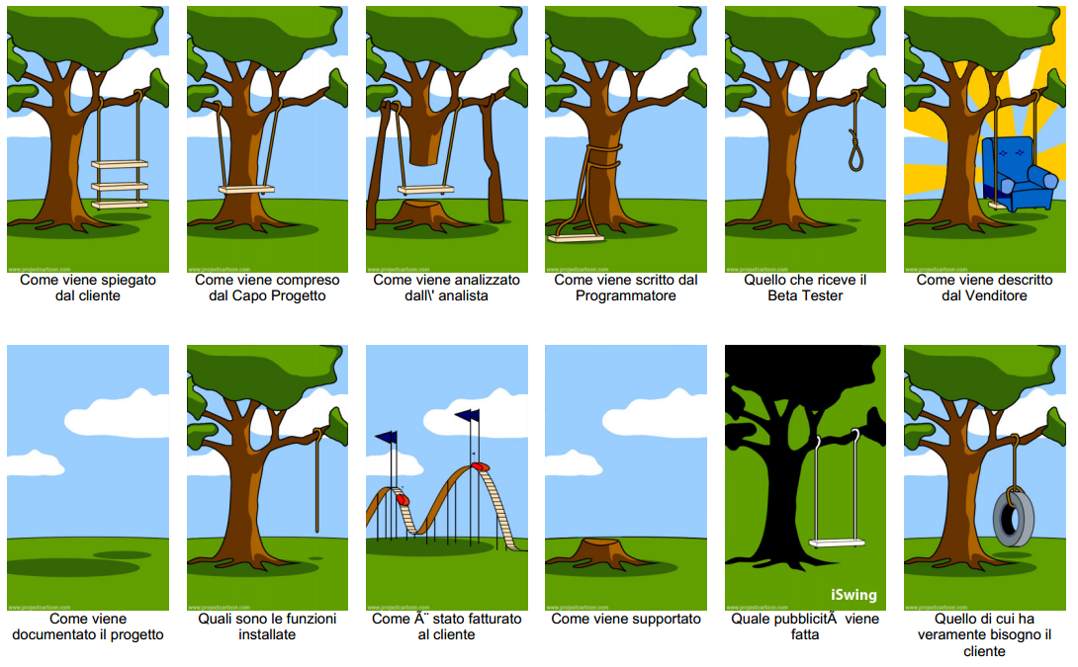
Sviluppare software è complesso
Cosa il cliente veramente voleva

Slide 3

Metodologie tradizionali: waterfall

Slide 4
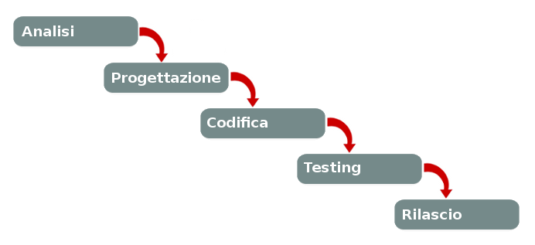
Metodologie tradizionali: waterfall

Slide 5
Limiti del waterfall
Tende ad essere
rigido e non adattabile

Slide 6

Tutto nel software cambia
Requisiti
Progetto
Business
Tecnologia
Team

Slide 7
Gestire il cambiamento
Il problema non è il cambiamento
ma è l'incapacità di gestirlo

Slide 8

Obiettivi delle metodologie agili

Slide 9
Obiettivi delle metodologie agili
Soddisfare il cliente per mezzo di tempestivi e continui rilasci di software di valore.
  I cambiamenti nelle specifiche sono ben accetti, anche a stadi avanzati di sviluppo.
Ridurre i tempi di realizzazione
Aumentare la produttività
Aumentare la qualità
  Del software
  Del lavoro

Slide 10
Principi fondamentali dell'agile
Lavoro di squadra
Comunicazione
Feedback continuo
Piccoli passi

Slide 11
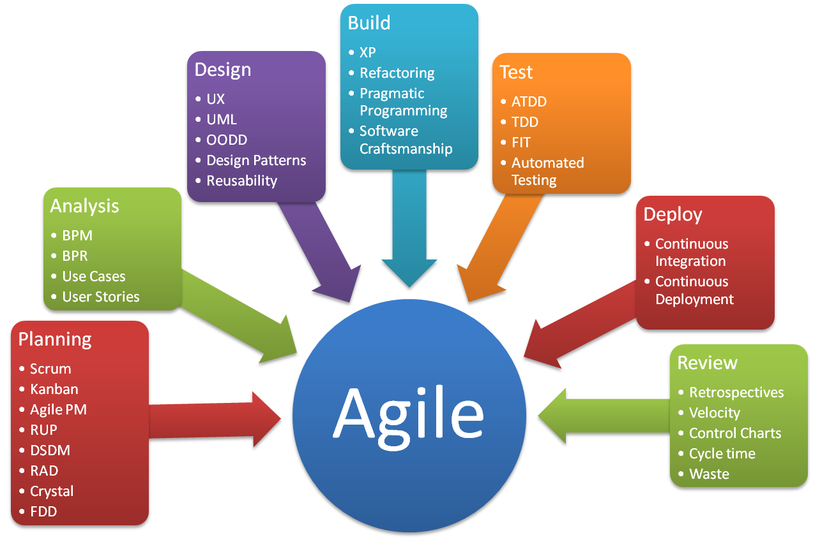
Molteplici tecniche e metodi

Slide 12
So what?
Molte di queste tecniche sono considerate difficili
Non si insegnano neppure all'università
Richiedono mesi di addestramento
Ecchecistiamo a fare qui?

Slide 13
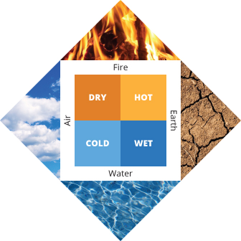

Vogliamo cambiare!
Non sempre quello che tutti pensano è la cosa giusta.
Se non si fanno cambiamenti, non ci si evolve e crederemmo di sapere cose non proprio corrette:

Slide 14
”So what”?
Vogliamo esporre programmatori giovani (”puri”?) precocemente a queste tecniche
E’ nostra opinione che questo abbia un effetto positivo sul processo di sviluppo, in particolare sui programmatori
Specialmente, pensiamo sia un’ottimo strumento didattico.

Slide 15
Cosa non è
Non è una gara, tipo le Olimpiadi di Informatica
Non deve essere stressante, semmai il contrario
Non è una verifica. Se ci sarà il voto, sarà basato sulla cooperazione dimostrata, non sul codice prodotto.
Non è neppure una lezione autoconclusiva. Applicheremo questa tecnica anche in futuro.
”Practice make perfect”.

Slide 16
Come lavoreremo
Proveremo ad applicare alcune tecniche agili tutte in una volta.
Sarete divisi in gruppi di studio, ognuno dei quali lavora separatamente; però, la comunicazione con gli altri gruppi non è vietata (infatti, non è una gara).
Proveremo a costruire una classe Java perfettamente (?) funzionante

Slide 17
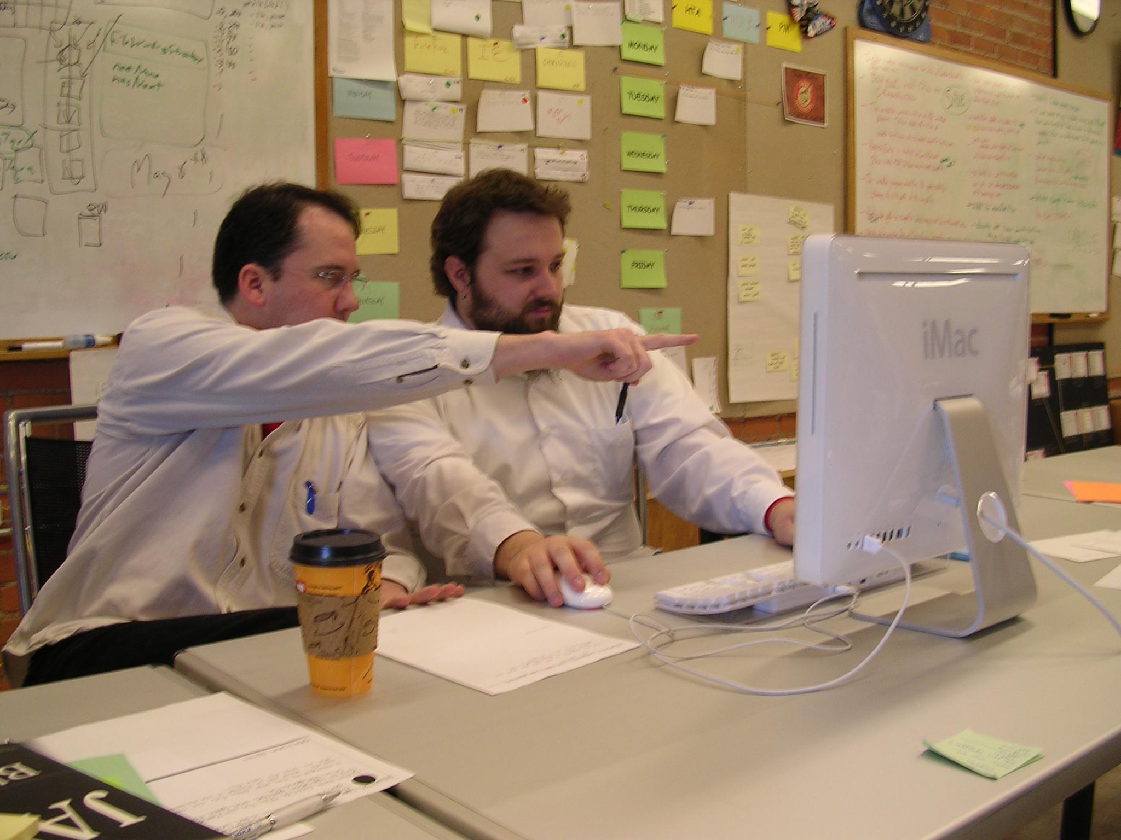
1° tecnica: Pair programming
Se non lo
conoscete
già...
?

Slide 18

2° tecnica: Timeboxing

Slide 19
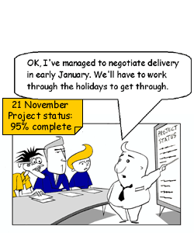
2° tecnica: Timeboxing
C'è un tempo ben determinato per chiudere un passo dello sviluppo
Finito il tempo, si
consegna.
Niente eccezioni!

Slide 20
3° Test Driven Development
Prima si scrive il test
Poi si scrive il codice
Quando va, si migliora
il codice

Slide 21

TDD – Scrivere il test
Il test va scritto sapendo COSA si vuole ottenere, ma non come.
Lanciare il test: DEVE fallire

Slide 22

TDD – Refactoring
Scrivere il codice
Scrivere il MINIMO codice che permette di passare il test
Lanciare il test – se è rosso, rivedere il codice e ripetere

Slide 23
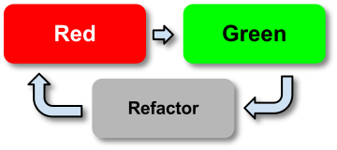
TDD – Refactoring
Consiste nel modificare la struttura interna di un codice codice senza modificarne il comportamento esterno
Permette di migliorare
  la leggibilità
  la riusabilità l'estensibilità
  Le prestazioni

Slide 24
Oggi: TEST DRIVE
Proveremo un TDD con Junit – NON SCRIVERETE I TEST, ma vi limiterete a scrivere diretti dalle indicazioni del test.
Sedetevi alle vostre postazioni
Create un progetto Java Console e chiamatelo JavaBisestile. Creerà una classe chiamata JavaBisestile, all'interno del package javabisestile.

Slide 25
Setup
Il setup è leggermente diverso a seconda dell’IDE che usate, nonché la versione di Java e di Junit .
In questo testo faremo riferimento IntelliJ IDEA, Java 17, Junit 5

Slide 26

Step 1a – Setup (IntelliJ Idea)
Create un progetto chiamato JavaBisestile, usando il solito template .(Togliere il Base package com.company!)
Create la Classe JavaBistesile
Opzionale: create una cartella chiamata test, selezionarla, click destro > ”Mark directory as” > ”Test Root Directory”. Diverrà verde.
Nel file JavaBisestile.java, posizionarsi sulla parola ”JavaBisestile” (dopo class) e premere [Alt][Invio]
Selezionare ”Create Test”. Se appare un dialogo minaccioso, rispondere [OK].

Slide 27
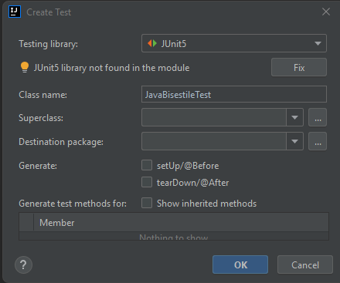
Step 1b – Setup (IntelliJ Idea)
Se non è già scelto, scegliere ”Junit 5”
Premere ”Fix”
Creerà la classe JavaBisestileTest.

Slide 28
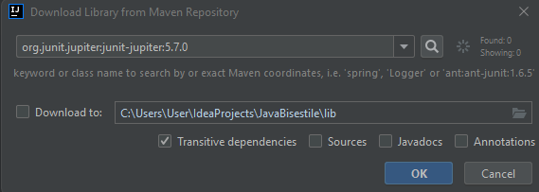
Step 1c – Setup (IntelliJ Idea)
In JavaBisestileTest, andare sulla parola junit di org.junit.jupiter.api.Assertions.*;
Cliccare sulla lampadina rossa a sinistra che apparirà e cliccare su ”Add Junit 5.x.x to classpath”
Confermare download

Slide 29
Step 1d – Setup (IntelliJ Idea)
Scrivere il codice seguente dentro alla classe JavaBisestileTest:
@Test
void testFail() {
fail("Rosso!");
}
Click destro su ”JavaBisestileTest” > ”Run”
Dovrebbe scrivere:
org.opentest4j.AssertionFailedError: Rosso!

Slide 30
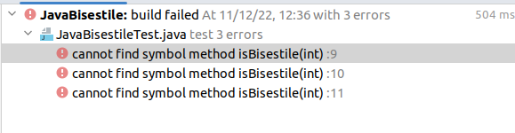
Step 2 – First real test (RED)!
Sostituite il metodo scritto i precedenza con questo:
@Test
public void testIsBisestile() {
assertTrue(JavaBisestile.isBisestile(2004), "2004 deve essere bisestile");
assertTrue(JavaBisestile.isBisestile(2008), "2008 deve essere bisestile");
assertTrue(JavaBisestile.isBisestile(2012), "2012 deve essere bisestile");
}
Lanciate il test, che ovviamente fallirà

Slide 31
Step 2 – First real test (RED)!
Click sulla lampadina dell'errore
Scegliete “Create Method isBisestile(int) in javabisestile.JavaBisestile”.
static boolean isBisestile(int i) {
return false;
}
Lanciate il test (ancora rosso)

Slide 32
Step 2 – First real test (GREEN)
Modificare il codice in JavaBisestile in modo che il test sia verde
Avete 20 secondi

Slide 33
Step 2 – Controllo
La soluzione corretta è
return true
In tutti gli altri casi avete fatto overcoding. Avete pensato al ”futuro” perdendo tempo rispetto alle effettive richieste.
Ricordate: scrivere il MINIMO codice che fa passare il test.
In questo caso salteremo il refactoring, dato che il codice è elementare.

Slide 34
Step 3 - ”Triangulation”
Il test che abbiamo aggiunto non è molto significativo
Come nel caso della navigazione, per fare il punto abbiamo bisogno almento di un altro test, possibilmente che ci dica qualcosa di più.
Per esempio elementi di tipo DIVERSO dal precedente, o meglio che considera UNA DIVERSA TIPOLOGIA DI INPUT.
In gergo si chiama ”triangolazione”

Slide 35
Step 3 – Better test (RED)
Inserite questo nuovo test dopo quello precedente
public void testNonBisestile() {
assertFalse(JavaBisestile.isBisestile(2005), "2005 non deve essere bisestile");
assertFalse(JavaBisestile.isBisestile(2003), "2003 non deve essere bisestile");
assertFalse(JavaBisestile.isBisestile(2002), "2002 non deve essere bisestile");
assertFalse(JavaBisestile.isBisestile(2001), "2001 non deve essere bisestile");
}
IL TEST deve essere rosso (avete copiato anche @Test??)

Slide 36
Step 3 – Better test (GREEN)
Fate in modo che il test diventi verde
Avete 120 secondi.

Slide 37
Step 3 – Better test (REFACTOR)
Dedicate 130 secondi a migliorare il vostro codice
Commenti? Javadoc? Nomi di variabili sensati? Indentazione?
Il codice….”Puzza”?
  Usa uno switch? Peggio, usa 4 if?
  Se si è ora di cambiarlo (pensate a un test con 35 valori di anno...il vostro codice diventa elefantiaco)
Dopo la correzione, tutto deve essere verde.
HINT: SI PUO’ FARE CON 1 ISTRUZIONE

Slide 38
Step 4 – Eccezione (RED)
Ogni 100 anni si applica un correttivo, e l’anno NON deve essere bisestile. Inserite (Test3.java) dopo quello di prima
@Test
public void testSecoloNonBisestile() {
assertFalse(JavaBisestile.isBisestile(1700), "1700 non deve essere bisestile");
assertFalse(JavaBisestile.isBisestile(1900), "1900 non deve essere bisestile");
assertFalse(JavaBisestile.isBisestile(1800), "1800 non deve essere bisestile");
}

Slide 39
Step 4 – Eccezione (GREEN)
Fate in modo che il test diventi verde
Si può fare con 2 istruzioni
Avete 120 secondi.

Slide 40
Step 5 – Non va ancora bene...
Da Wikipedia:
”A partire dal 1582 è in funzione il calendario gregoriano, che elimina un anno bisestile all'inizio di ogni secolo, se non è divisibile per 400”
Codifichiamo questo in un ulteriore test.

Slide 41
Step 5 – Gregoriano (RED)
//@Test
public void testIsBisestileGregoriano() {
assertTrue(JavaBisestile.isBisestile(2400), "2400 deve essere bisestile");
assertTrue(JavaBisestile.isBisestile(2000), "2000 deve essere bisestile");
}
Fate in modo che il test diventi verde (5 istr.)
Test4.java

Slide 42
Una soluzione
/** Classe che gestisce gli anni bisestili
* @author piffy */
public class JavaBisestile {
/** @param i anno da verificare
* @return se l'anno è bisestile o no */
public static boolean isBisestile(int i) {
if (i<1600 || i%400!=0) {
if (i%100==0)
return false;
return (i%4)==0;
}
// Caso della riforma Gregoriana senza eccezione 400
return i%4==0;
} }

Slide 43
Fine!
Grazie per l'attenzione
Pronti per l'azione ”vera”?

